Slide 1
Региональная общественная организация «Школа фермеров Пермского края» представляет проект по социализации и жизнеустройству сирот – «бомжей».
2014г.

Slide 2
Сирота - предприниматель»
Проект с 2011г. находится под контролем Агентства стратегических инициатив В.В.Путина.
Согласована смета на 47,7млн.руб.
Проект с 2013г. находится под контролем Губернатора Пермского края. Имеется Распоряжение о выделении 6млн.руб.
За период 2011-2014гг. на реализацию проекта не поступило ни рубля гос.поддержки.

Slide 3
Для реализации проекта имеется:
Общественная социальная гостиница на 40мест;
3 учебно-демонстрационные фермы;
10 вольеров для гусят, утят, кур, ягнят, поросят;
Мастерская по производству оборудования и мебели;
Банно-прачечный комплекс;
Гостевые дома для преподавателей, инструкторов-технологов, участников проектов;
«Молодежная агродеревня» для стажировки выпускников.
Вложено более 16млн руб.

Slide 4
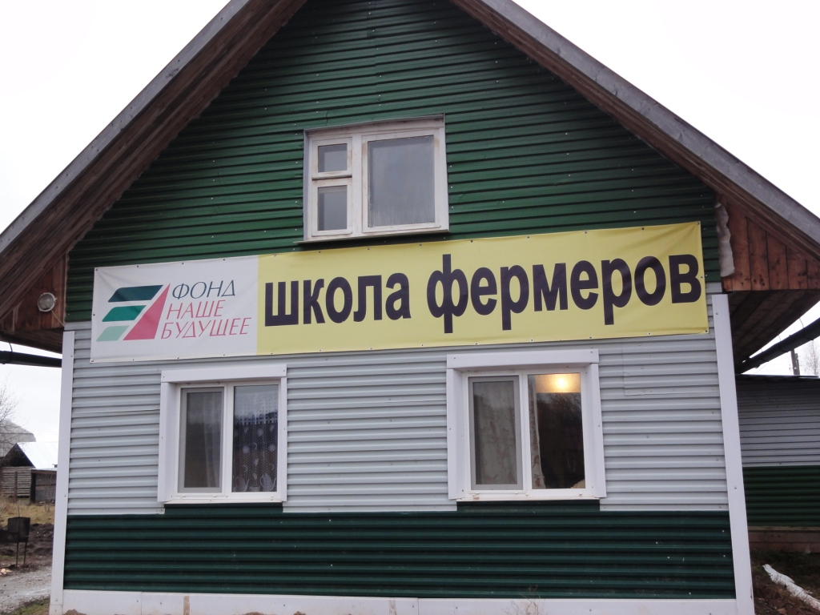
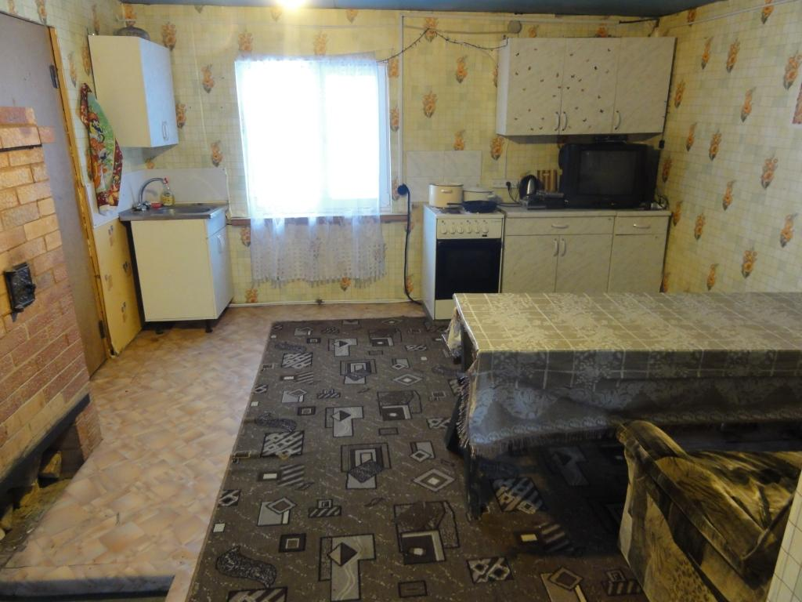
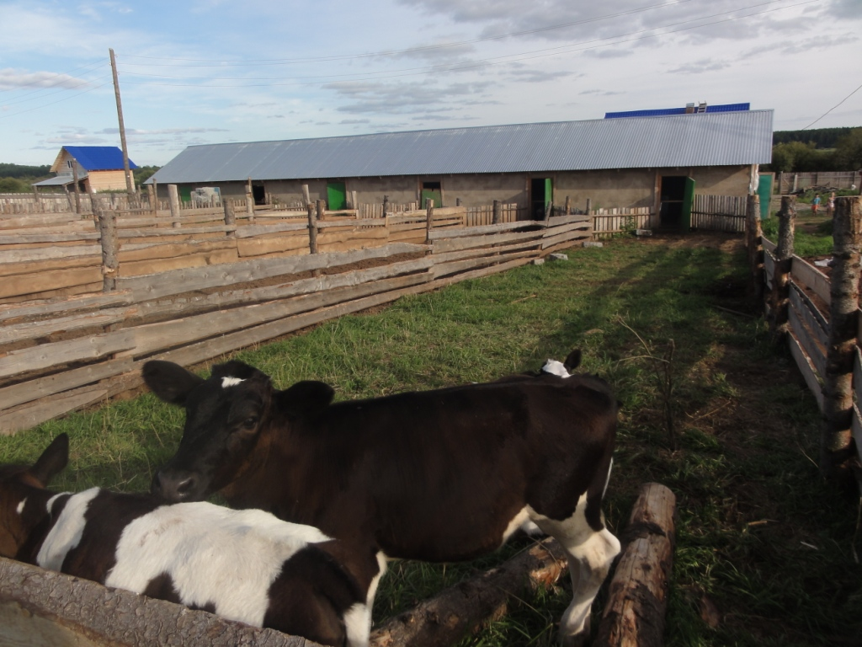
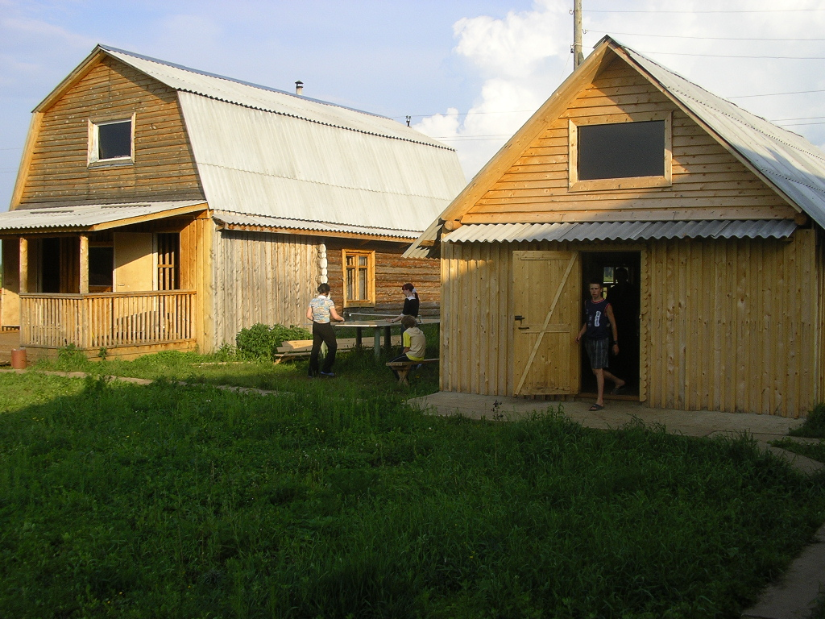

Slide 5
1этап: Летняя Школа начинающего фермера.
Подбор 15-30 участников проекта из числа сирот, оказавшихся в трудной жизненной ситуации, заезд на агрокомплекс (июнь);
Курс реабилитации и профориентации участников проекта по видам агробизнеса (июль);
Курс допрофессиональной подготовки участников проекта по выбранному виду агробизнеса (август);
Дополнительные средства партнеров и спонсоров очень нужны:
На ремонт помещений, необходимых для проекта = 100тыс.руб.
На питание 15-30 «новичков», 2 месяца = 90-180тыс.руб.
На приобретение хоз.инвентаря и канцтоваров = 30тыс.руб.
На ремонт и модернизацию компьютеров = 25тыс.руб.
На приобретение молодняка в учебные сектора = 80тыс.руб.
На приобретение комбикорма для молодняка = 35тыс.руб.
На приобретение материалов для ремонта клеточного
оборудования учебных секторов = 15тыс.руб.
Итого необходимо только на 1 этапе = 375-465 тыс.руб.

Slide 6
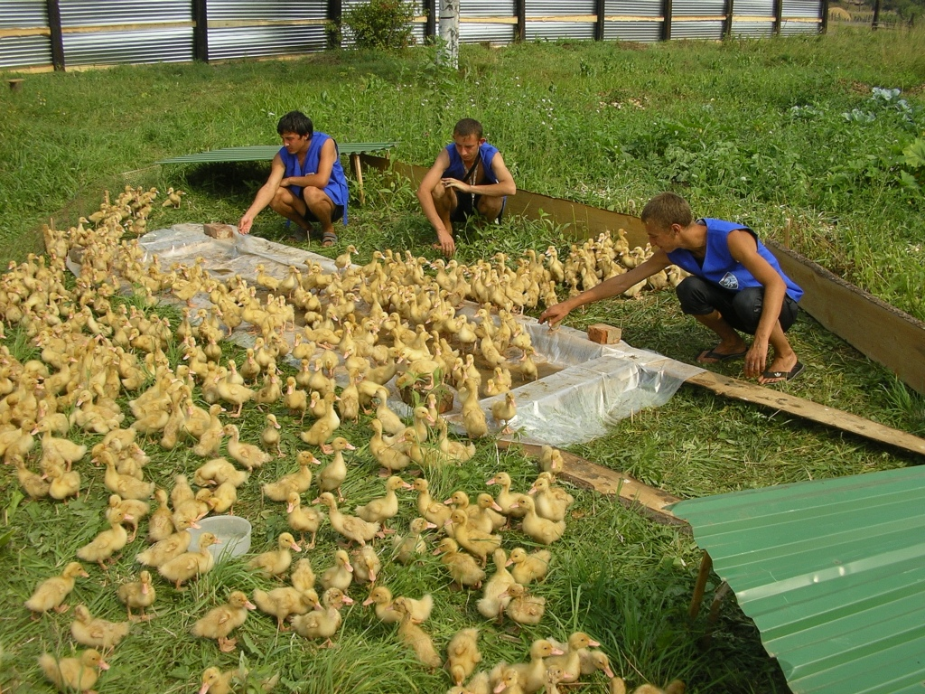
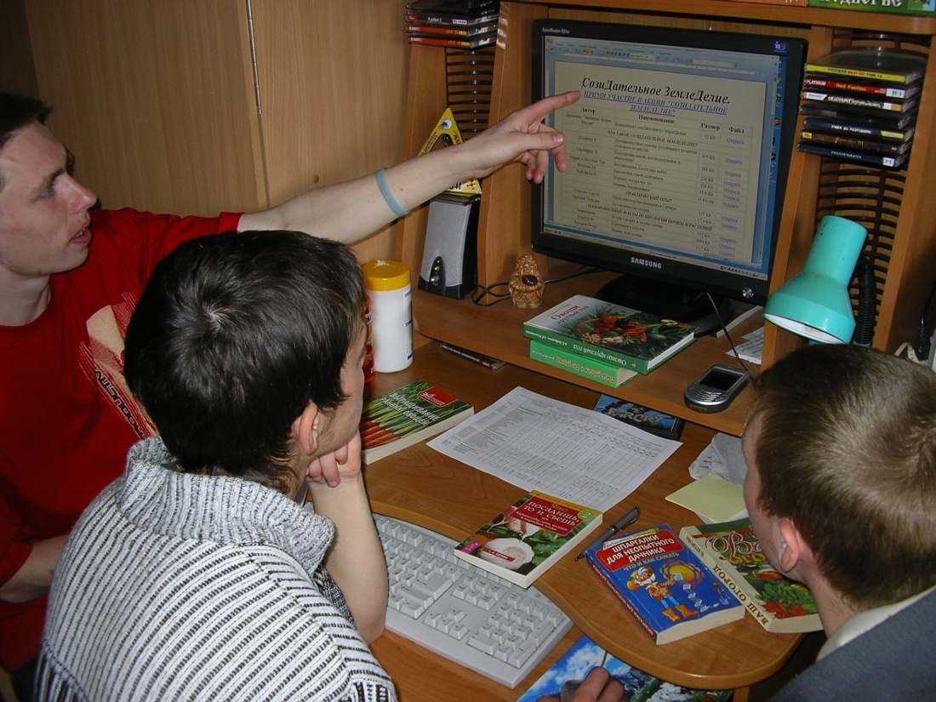
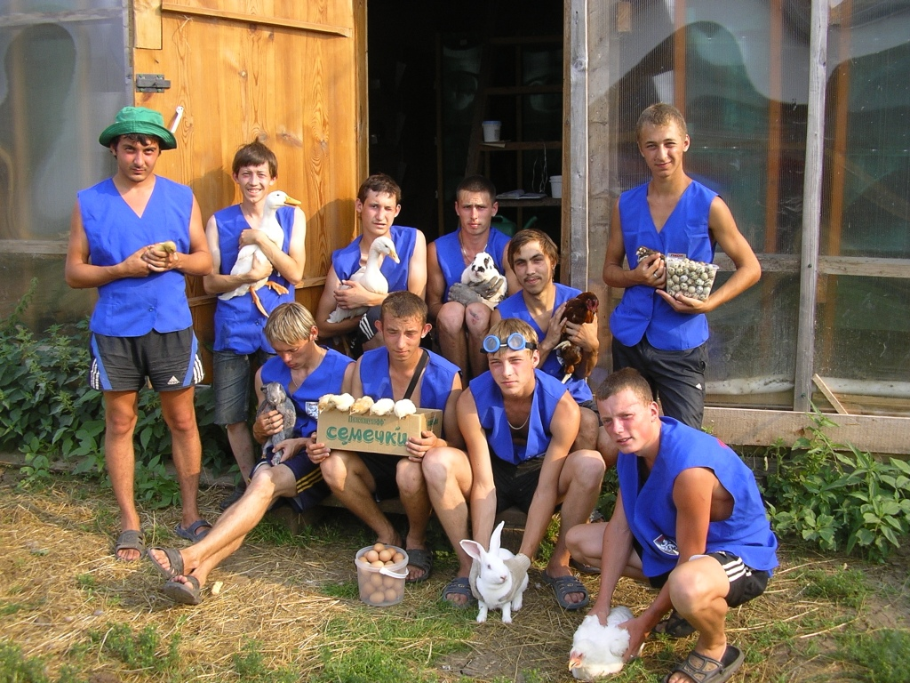
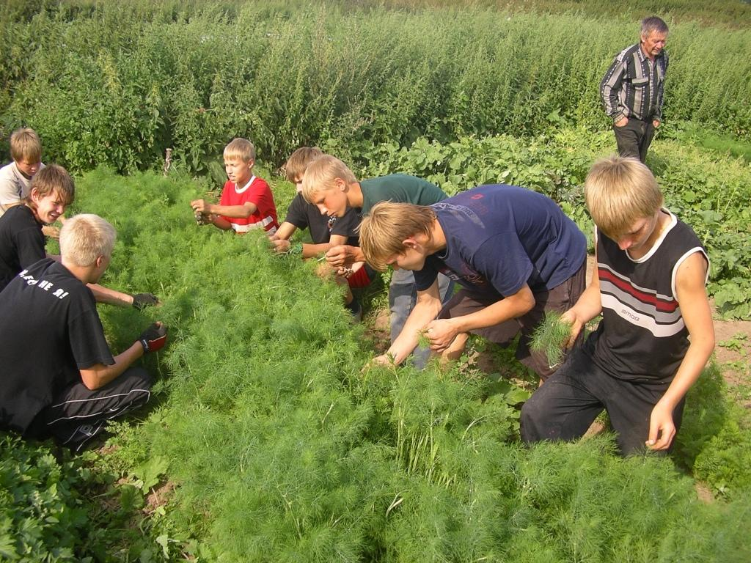

Slide 7
2 этап: Курс профессиональной подготовки к предпринимательской деятельности.
Изучение основ выбранного вида агробизнеса (сентябрь-октябрь);
Изучение основ предпринимательской деятельности (ноябрь-декабрь);
Разработка бизнес-плана, защита на комиссии, регистрация ИП (КФХ), получение единовременной помощи от ЦЗН (январь-март);
Подготовка базы для реализации бизнес-плана, закуп молодняка и кормов, достижение максимальных результатов (апрель-август);
Реализация выращенной продукции, определение планов на будущее.
Этап – на самоокупаемости за счет реализации
продукции учебных секторов!

Slide 8
Варианты будущего для бывших сирот-бомжей (14 месяцев в проекте)
А) Первую прибыль вложить в строительство своего дома (фундамент, сруб, крыша);
Взять повышенные обязательства по производству экопродукции;
Достичь максимальной прибыли;
Достроить дом, получить кредит и построить ферму, начать личный агробизнес в составе кооператива;
Б) Или поступить в лицей/техникум и перейти на гос.обеспечение;

Slide 9
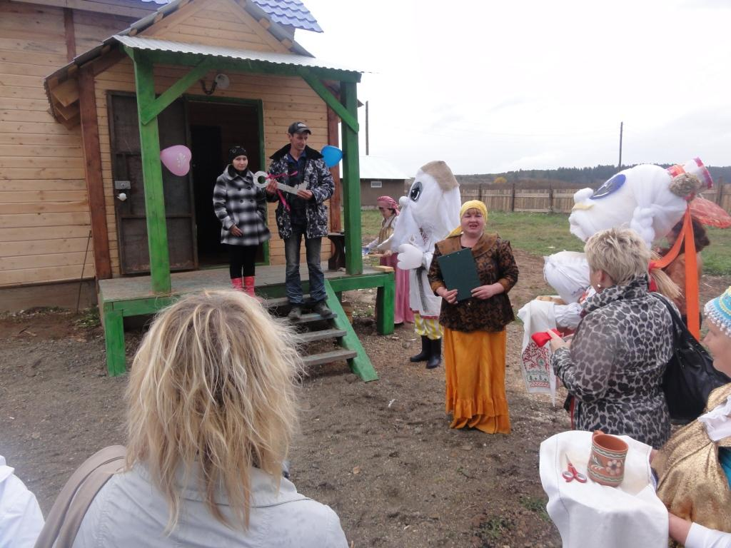
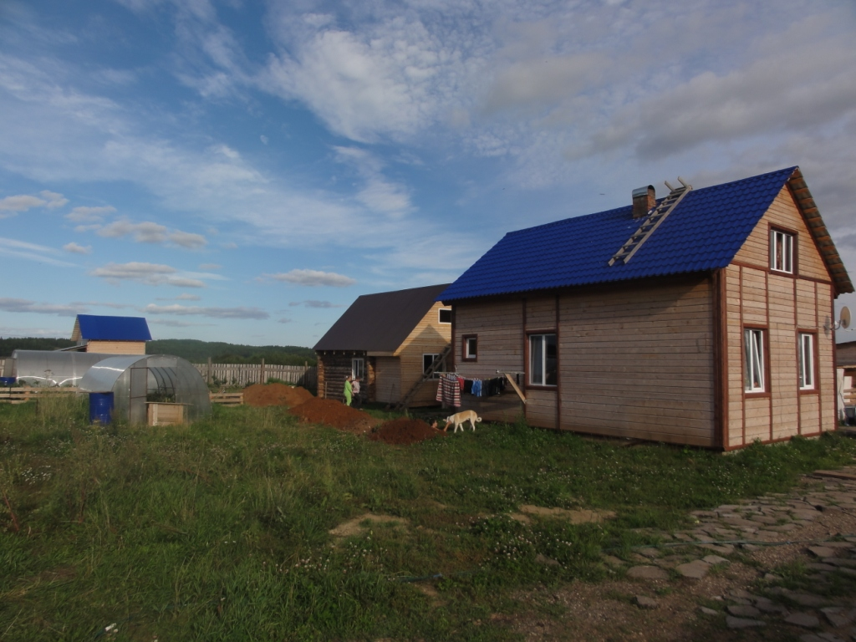
Мы готовы к сотрудничеству!
БУДЕМ РАДЫ ПАРТНЕРАМ!
СПАСИБО ЗА ВНИМАНИЕ!

